Slide 1
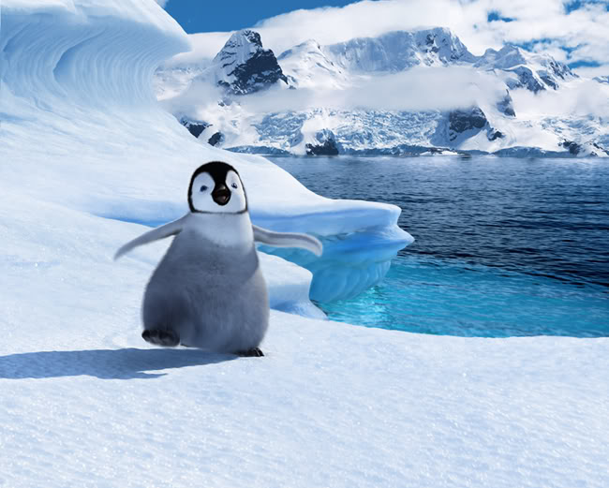

Slide 2
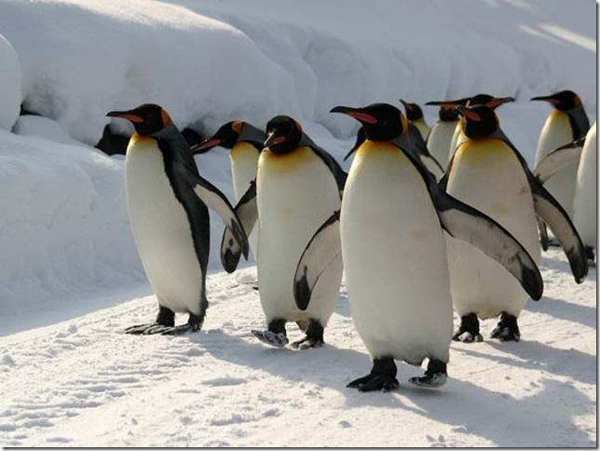
Отряд пингвины

Slide 3
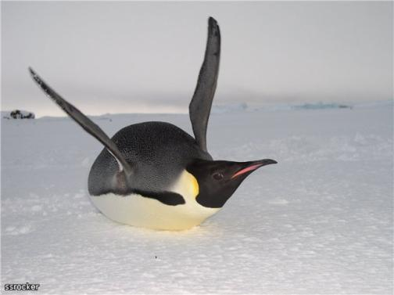
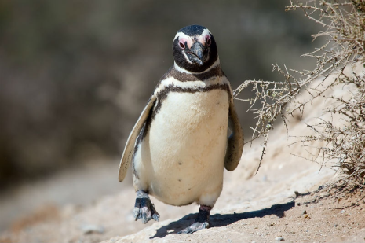
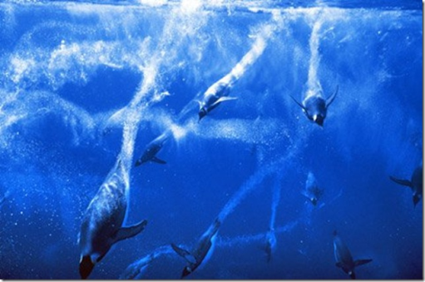
Способы передвижения

Slide 4
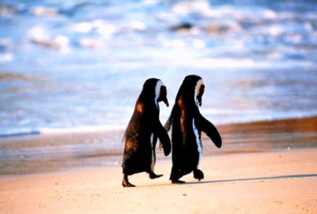
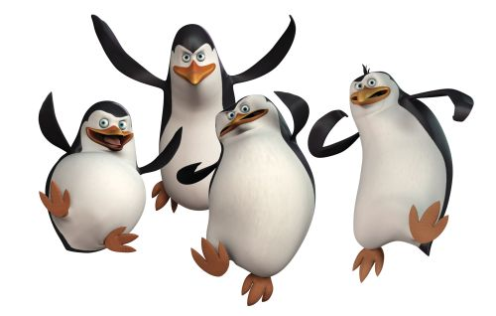
Многообразие пингвинов
Ученые зоологи выделяют около 18 видов пингвинов.
Они населяют не только побережья Антарктиды, но и острова в Индийском море, Южную Австралию и Африку.

Slide 5
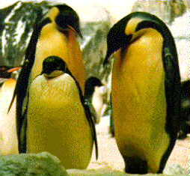
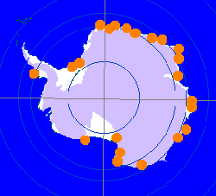
Императорский пингвин (Aptenodytes forsteri)
Рост: Вес: Численность: Место обитания: | 112 см. 27-40 кг. 135-175 тыс. пар континентальное побережье Антарктики
Императорские пингвины не строят гнезд; они сохраняют яйцо между ног под свободным сгибом кожи, называемым карманом для выводка.

Slide 6
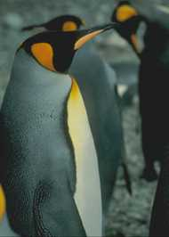
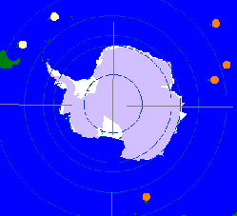
Королевский пингвин (Aptenodytes patagonicus)
Рост: Вес: Численность: Место обитания: | 94 см. 13,5-16 кг. более 1 млн. пар субантарктические острова, шельф
Королевский пингвин не вьет гнезда, а высиживает яйцо удерживая его на ногах и укрывая сверху складкой кожи, причем занимается этим исключительно самец.

Slide 7
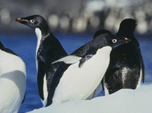
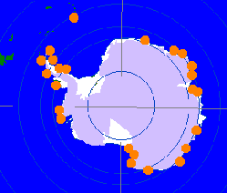
Пингвин Адели (Pygoscelis adeliae)
Рост: Вес: Численность: Место обитания: | 45-60 см. 3,5-4,5 кг. около 4170 тыс. пар континентальное побережье Антарктики
В период гнездования самец ищет самку, предлагая ей свадебный подарок – камешек. Та, которая примет дар, становится его верной спутницей на всю жизнь.

Slide 8
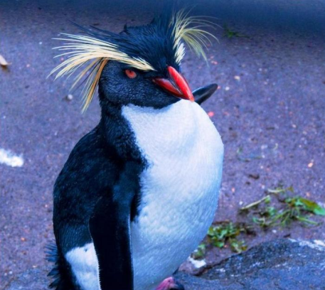
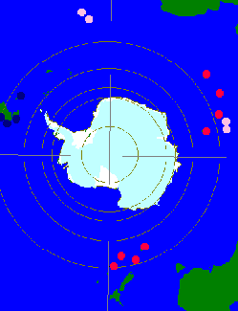
Хохлатый пингвин (Eudyptes chrysocome)
Рост: Вес: Численность: Место обитания: | 40-45 см. 2,3-2,7 кг. 3,5 млн. пар антарктические и субантарктические острова

Slide 9
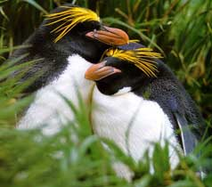
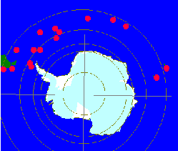
Золотоволосый пингвин (Eudyptes chrysolophus)
Рост: Вес: Численность: Место обитания: | 50-60 см. 4,5 кг. более 11,5 млн. пар субантарктические острова в Атлантическом и Индийском океанах

Slide 10
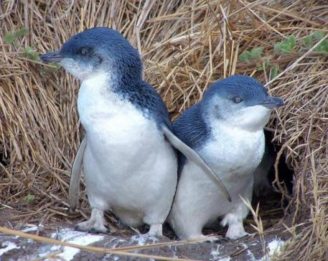
Голубой (малый) пингвин (Eudyptula minor)
Рост: Вес: Численность: Место обитания: | 40 см. 1,5 кг. восточное побережье Новой Зеландии

Slide 11
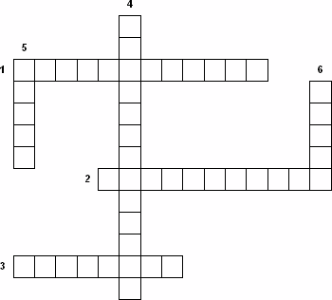
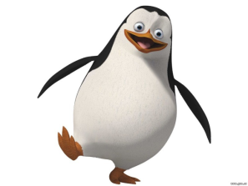
А теперь вы…
1. Древний предок птицы.
2. Пингвин, обитающий на островах близ Антарктиды.
3. Не летающие птицы. Тело держат вертикально на задних лапах. Хорошо плавают, добывая пищу.
4. Самый крупный представитель отряда.
5. Вид пингвина обитающего в Антарктиде.
6. Самый маленький пингвин, обитающий у южных берегов Австралии, Тасмании, Новой Зеландии

Slide 12
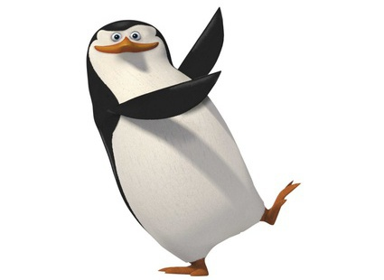
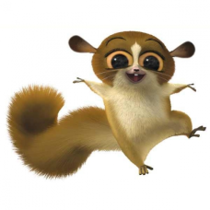
Заверши фразу
Пингвин — единственная птица, которая может плавать, но …………...
В основном, большинство разновидностей пингвинов обитают на ………….
Их крылья, сформированные как плавники, помогают им ……………..
У них также есть замечательная способность ………
Чтобы не терять тепло, пингвины имеют жесткие, очень компактно расположенные …
Большинство разновидностей пингвинов строит ……… Кроме ……. Они …….

